Slide 1
Entra Silenciosamente
Saque una pluma o un lápiz.

Slide 2
Objetivo: Identificar y describir los Principios de la Constitución
Objective
Standard 8.2.7: Describe the principles of federalism, dual sovereignty, separation of powers, checks and balances, the nature and purpose of majority rule, and the ways in which the American idea of constitutionalism preserves individual rights.
8.RH.7: Integrate visual information (e.g., in charts, graphs, photos, videos, or maps) with other information in print and digital texts.

Slide 3
Los Principios de la Constitución
Concept

Slide 4
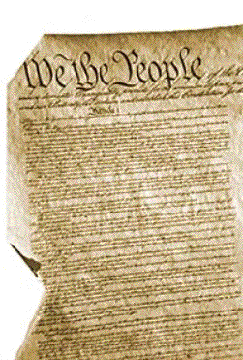
La Constitución
Concept
La Constitución es las reglas para dirigir nuestro gobierno.
La Constitución es la ley suprema de la tierra.

Slide 5
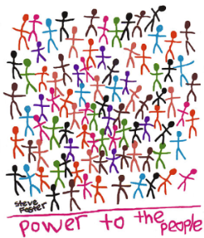
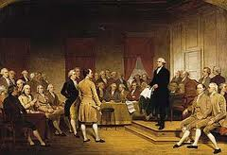
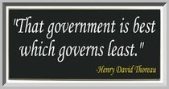
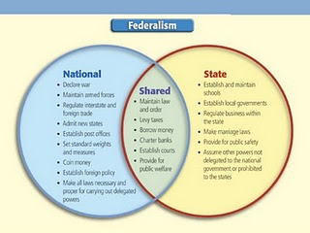
Concept
Los Principios de la Constitución
Los principios son las creencias sobre el propósito y el funcionamiento de un gobierno.
1. Soberanía popular - (poder de la gente) El gobierno deriva su poder del pueblo.
2. Republicanism - (voto para usted) el
La gente elige a sus líderes del gobierno.
3. Gobierno Limitado - (sólo lo que te dejo)
El gobierno sólo tiene el
Poderes que la gente le da.
4. Federalismo - (compartir el poder) El poder de gobernar es compartido entre el gobierno nacional y los estados.
3 tipos de poderes gubernamentales.
enumerado – Pertenecen únicamente al Gobierno Federal
Reservado – Poderes retenidos por los estados
Concurrente – Poderes compartidos por los gobiernos federal y estatal.

Slide 6
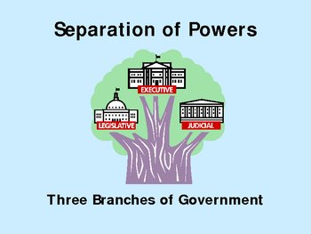
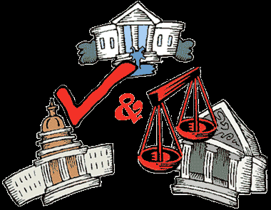
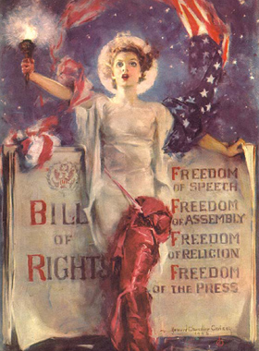
Concept
The Principles of the Constitution Continued
5. Separación de Poderes - (haz lo que quieras) Cada rama del gobierno tiene sus propias responsabilidades. Idea del Marqués de Montesquieu.
3 Sucursales de Gobierno
Poder Legislativo – Congreso, bicameral (dos casas), hace leyes
Rama ejecutiva – Presidente, hace cumplir las leyes
Rama Judicial – Corte Suprema, interpreta las leyes
6. Controles y balances - (estoy diciendo en ti / te estoy deteniendo) Cada rama puede verificar, o limitar, el poder de las otras ramas. Mantenga cualquier rama de abusar de su poder o nuestros derechos.
7. Derechos individuales - (sí puedo) Las libertades básicas y los derechos de todos los ciudadanos están garantizados en la Declaración de Derechos. De John Locke "El propósito del gobierno es proteger nuestros derechos naturales.

Slide 7
Principios de cierre
  Abra el aula de Google y tome los Principios de la Constitución CFA

